Slide 1
LDL 的实例计算和代码样例

Slide 2
Cholesky 分解的主要计算过程
LDL^{T} 分解的主要计算过程

Slide 3
Cholesky 分解法计算矩阵过程
对称正定矩阵 A ，可分解为对角元为正数的下三角矩阵L*L^{T}，将AX=B,转化为LL^{T}X=B;
求解 LY = B ,得到Y;
求解L^{T}X = Y ,得到X;
可以看出关键问题的是L 矩阵的生成问题，以下做一个三维的矩阵样例，穷举其对应的A元素和L 元素的计算；

Slide 4
Cholesky 分解法计算L矩阵过程
A = LL^{T}
$$\begin{matrix}a11 & a12 & a13 \\ a21 & a22 & a23 \\ a31 & a32 & a33\end{matrix}$$
$$\begin{matrix}l11 & 0 & 0 \\ l21 & l22 & 0 \\ l31 & l32 & l33\end{matrix}$$
$$\begin{matrix}l11 & l21 & l31 \\ 0 & l22 & l32 \\ 0 & 0 & l33\end{matrix}$$
A=
L=
L^{T}=
第一列
a11 = l11*l11
a21 = l11*l21
a31 = l11*l31
第一列求解完成
第二列
假设K-1 列求解完成
a12 = l11*l21
a22 = l21*l21 + l22*l22
a32 = l31*l21+l32*l22
第三列
a13 = l31*l11
a23 = l32*l21 + l32*l22
a33 = l31*l31+l32*l32+l33*133
依据K-1 列求解K 列，递推下去就能解出K列，过程中存在平方根求解，也称为平方根法。

Slide 5
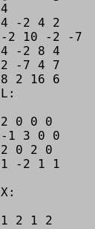
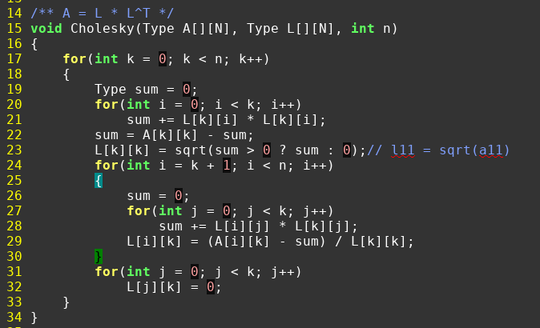
Cholesky 分解法样例代码
L 矩阵解析完成后， LY = B && L^{T}X = Y 求得X
对应的样例代码如下：

Slide 6
LDL分解法计算矩阵
Cholesky 分解过程存在开方的计算，会较大程度上损失精度和增加运算量，为了避免开方，cholesky 分解的优化版本LDL^{T}。
对称正定矩阵 A =LDL^{T},其中L 为对角元为1的下三角矩阵，D是对角均为正数的对角矩阵，AX=B,转化为LDL^{T}X=B
求解 LY = B ,得到Y;
求解DL^{T}X = Y ,得到X;
Notes:
LDLT 相对cholesky 分解的条件宽松，只要求A 为顺序主子式非0的对称矩阵；L为对角元为1的下三角矩阵，D为对角元非0对角矩阵

Slide 7
LDL^{T} 分解法计算L矩阵过程
A = LDL^{T}
$$\begin{matrix}a11 & a12 & a13 \\ a21 & a22 & a23 \\ a31 & a32 & a33\end{matrix}$$
$$\begin{matrix}l11 & 0 & 0 \\ l21 & l22 & 0 \\ l31 & l32 & l33\end{matrix}$$
$$\begin{matrix}d11 & 0 & 0 \\ 0 & d22 & 0 \\ 0 & 0 & d33\end{matrix}$$
$$\begin{matrix}l11 & l21 & l31 \\ 0 & l22 & l32 \\ 0 & 0 & l33\end{matrix}$$
A=
L=
D=
L^{T}=
第一列
i;j 这里可以等效为行列，l_{kk}=1；
第一列求得d11/l21/l31,递推求解第二列………
a11 = l11*d11*l11
a21 = l11*d11*l21
a31 = l11*d11*l31
第二列
a12 = l11*d11*l21
a22 = l21*d11*l21 + l22*d22*l22
a32 = l31*d11*l21+l32*d22*l22
第三列
a13 = l31*d11*l11
a23 = l32*d22*l21 + l32*d22*l22
a33 = l31*d11*l31+l32*d22*l32+l33*d33*l33

Slide 8
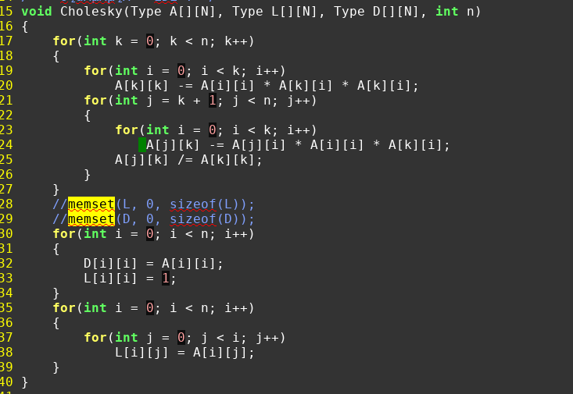
LDL^{T} 分解法样例代码
L 矩阵解析完成后， LY = B && DL^{T}X = Y 求得X
对应的样例代码如下：

Slide 9
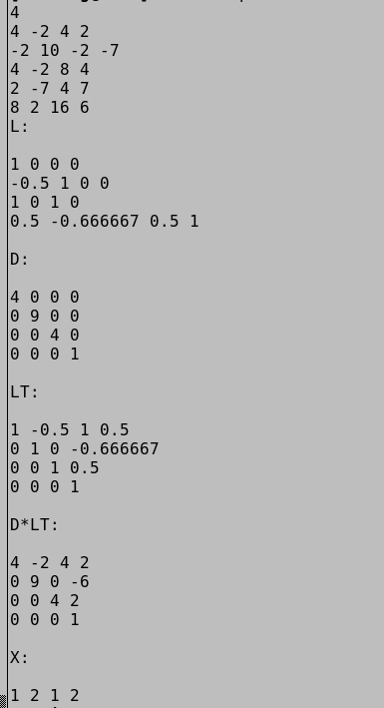
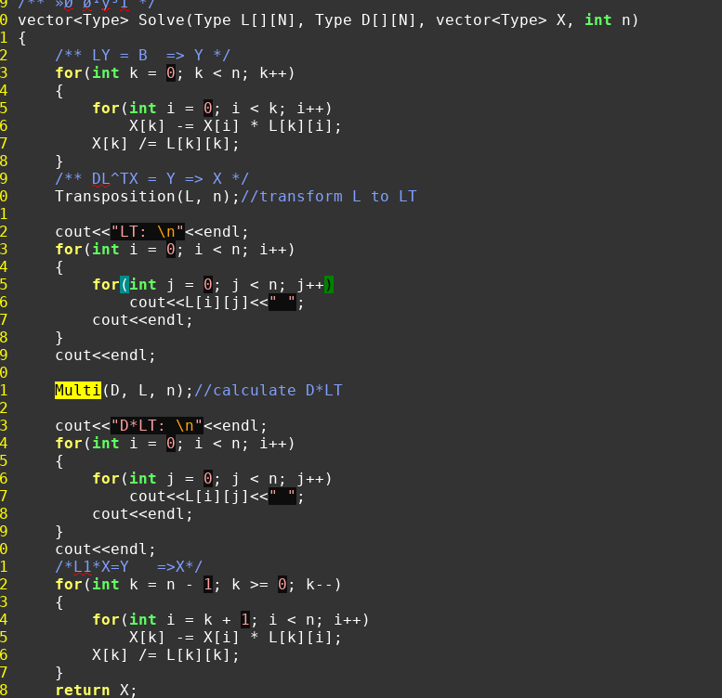
LDL^{T} 分解法样例代码
LDL^{T}
Cholesky
测试对比CC^{T}=LDL^{T}
D的对角元为C相应对角元的平方，L的第$i$列为C的第$i$列的$\frac{1}{c_{ii}}$

Slide 10
Thanks！

